Slide 1




KHTN8
HỆ THẦN KINH VÀ CÁC GIÁC QUAN Ở NGƯỜI
GIẢI MÃ Ô CHỮ
Chọn 1 ô chữ, tham gia trả lời câu hỏi để điền vào ô chữ, hoàn tất 8 câu hỏi để tìm ra từ khóa của ô chữ.
Câu trả lời đúng +1đ
Từ khóa đúng +3đ

Slide 2




Giải mã ô chữ
m
a
n
g
g
i
a
c
h
a
i
b
a
t
h
u
y
c
h
a
m
c
o
q
u
a
n
k
h
u
u
g
i
a
c
d
a
t
h
i
n
h
g
i
a
c

Slide 3












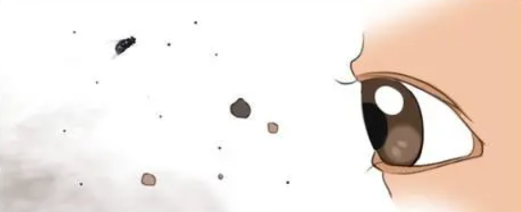
Câu số 1
Khi bụi vào mắt, ta thường dụi làm mắt đỏ tên, bụi đã lọt vào phần nào của mắt?
Đây là gì?
m
à
n
g
g
i
á
c

Slide 4
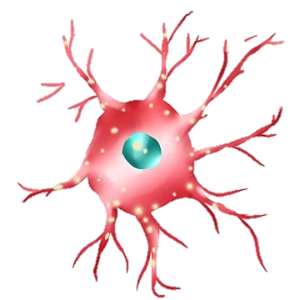
Câu số 2
Dây thần kinh thị giác là dây thần kinh số mấy?
Đây là gì?
h
a
i

Slide 5
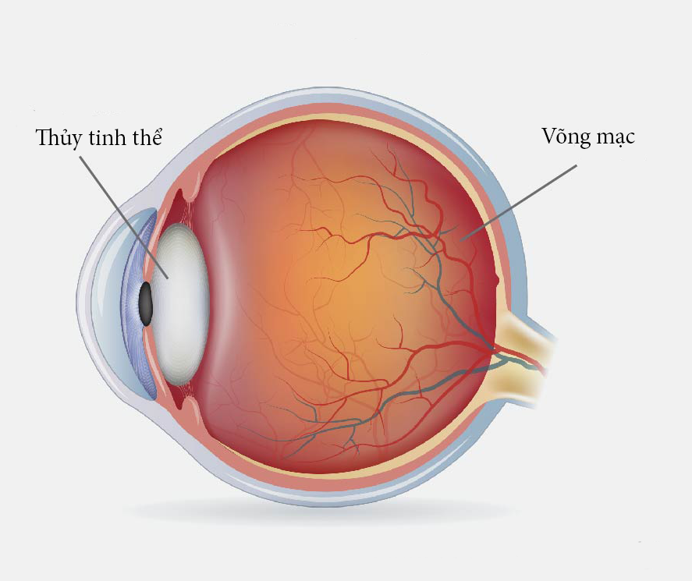
Câu số 3
Cầu mắt gồm mấy lớp?
Đây là gì?
b
a

Slide 6
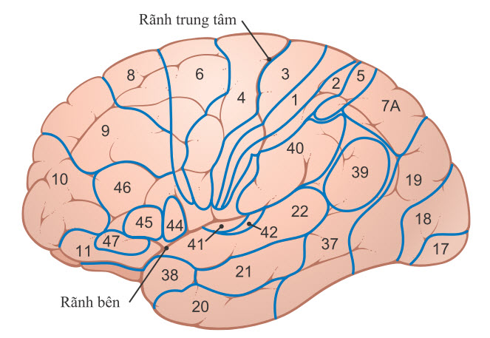
Câu số 4
Vùng thị giác nằm ở đâu?
Đây là gì?
t
h
ù
y
c
h
ẩ
m

Slide 7

Câu số 5
Toàn bộ bề mặt của da người là ___ xúc giác.
Đây là gì?
c
ơ
q
u
a
n

Slide 8
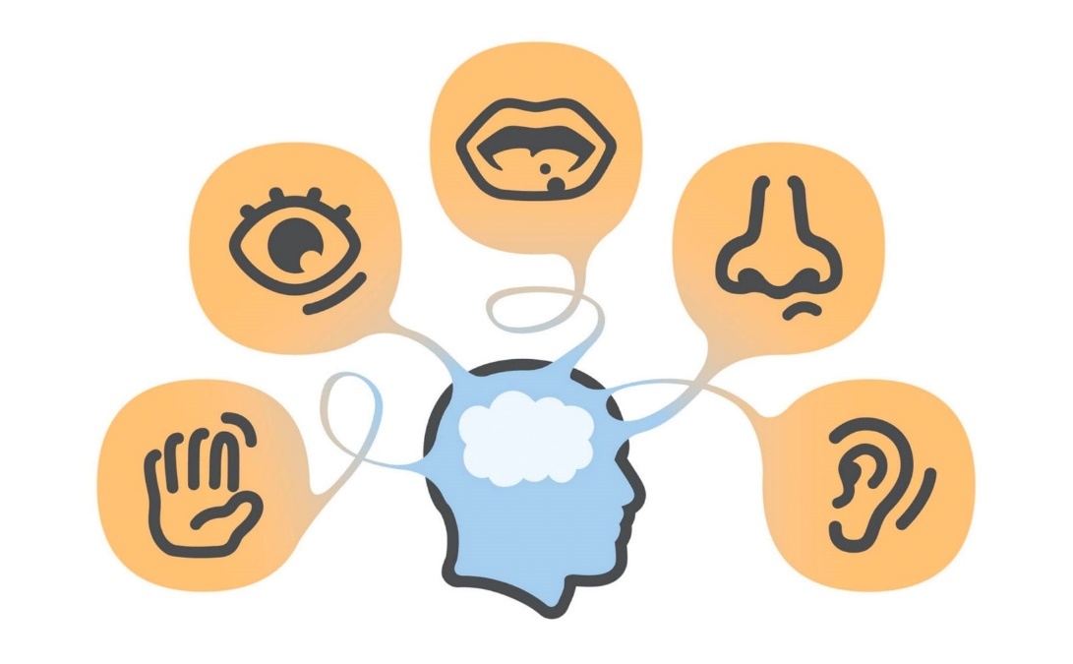
Câu số 6
Giác quan có tác dụng cảm nhận mùi.
Đây là gì?
k
h
ứ
u
g
i
á
c

Slide 9
Câu số 7
Cơ quan đại diện cho xúc giác là gì?
Đây là gì?
d
a

Slide 10
Câu số 8
Giác quan tiếp thu âm thanh là gì?
Đây là gì?
t
h
í
n
h
g
i
á
c

Slide 11
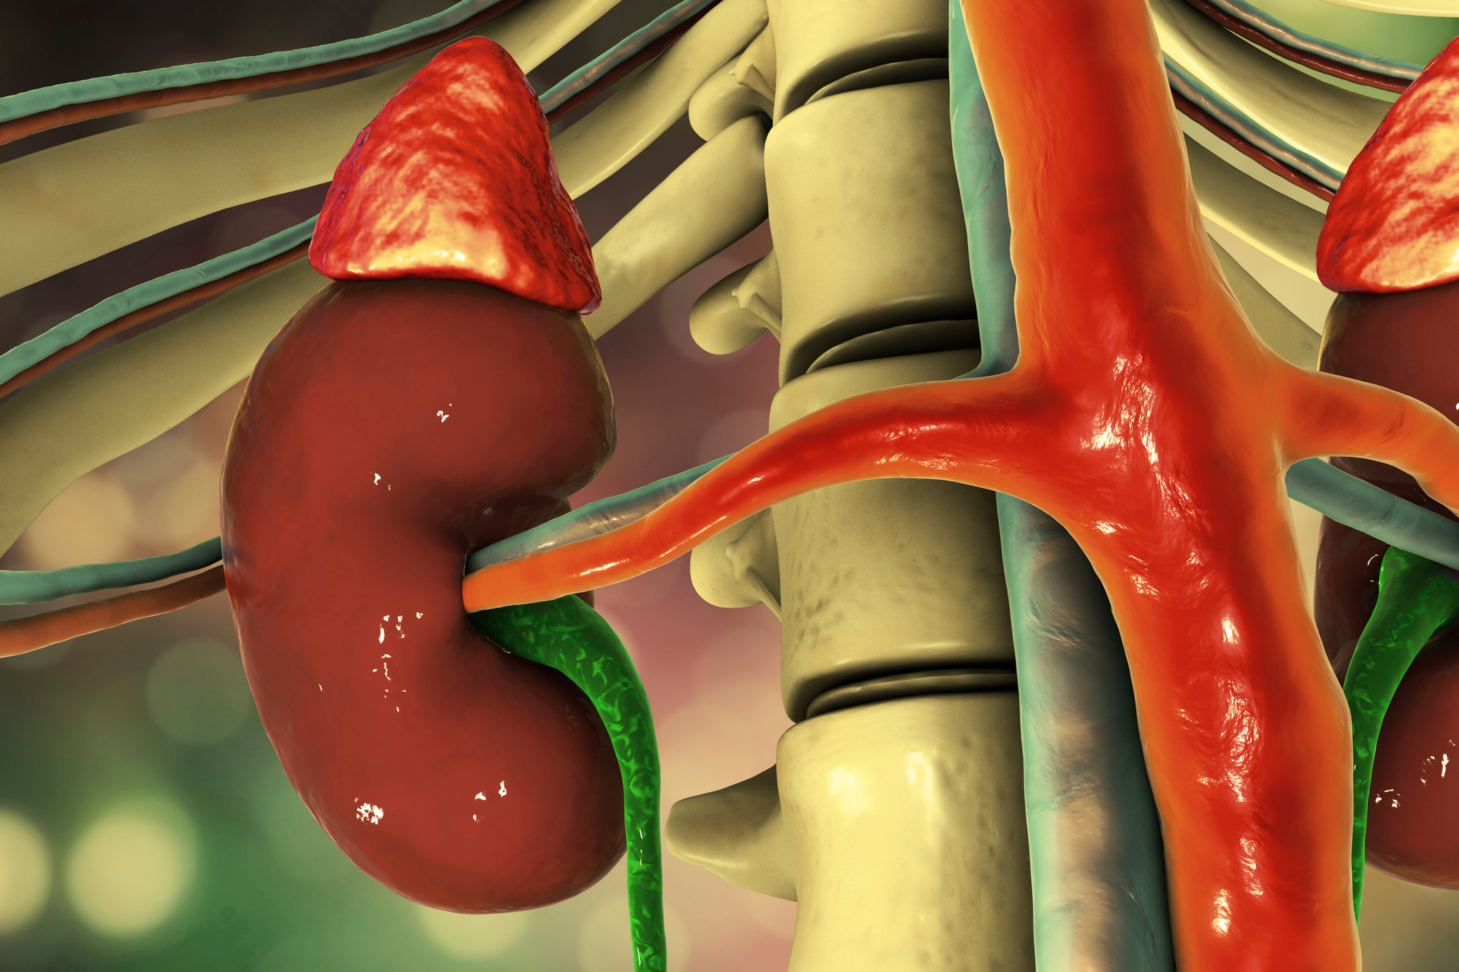

BÀI 38
HỆ NỘI TIẾT
Ở NGƯỜI

Slide 12

Với chiều cao 2,51 m, anh Kosen người Thổ Nhĩ Kỳ được sách Kỷ lục Guinness ghi nhận là người đàn ông cao nhất thế giới vào ngày 9/5/2011. Ngược lại, với chiều cao 0,51 m, anh Dangi người Nepal được ghi nhận là người đàn ông trưởng thành thấp nhất thế giới vào ngày 26/2/2012. Điều gì khiến họ cao lớn hoặc thấp bé bất thường so với chúng ta?

Slide 13

II. MỘT SỐ BỆNH VỀ TUYẾN NỘI TIẾT
Vận dụng hiểu biết đã học về yếu tố ảnh hưởng tới quá trình phát triển chiều cao ở người.
Điều khiến 2 nhân vật này cao lớn và thấp bé hơn so với người bình thường là do hàm lượng hormone tăng trưởng ở cơ thể họ nằm ngoài mức bình thường.
Nếu hàm lượng hormone tăng trưởng quá cao trong giai đoạn sinh trưởng và phát triển sẽ khiến cơ thể cao lớn bất thường.

Slide 14
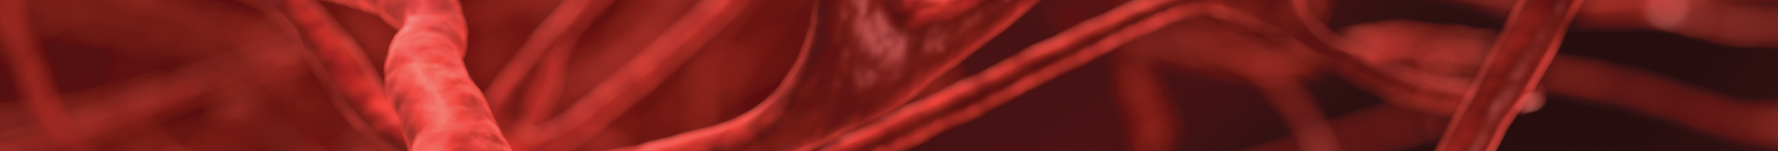
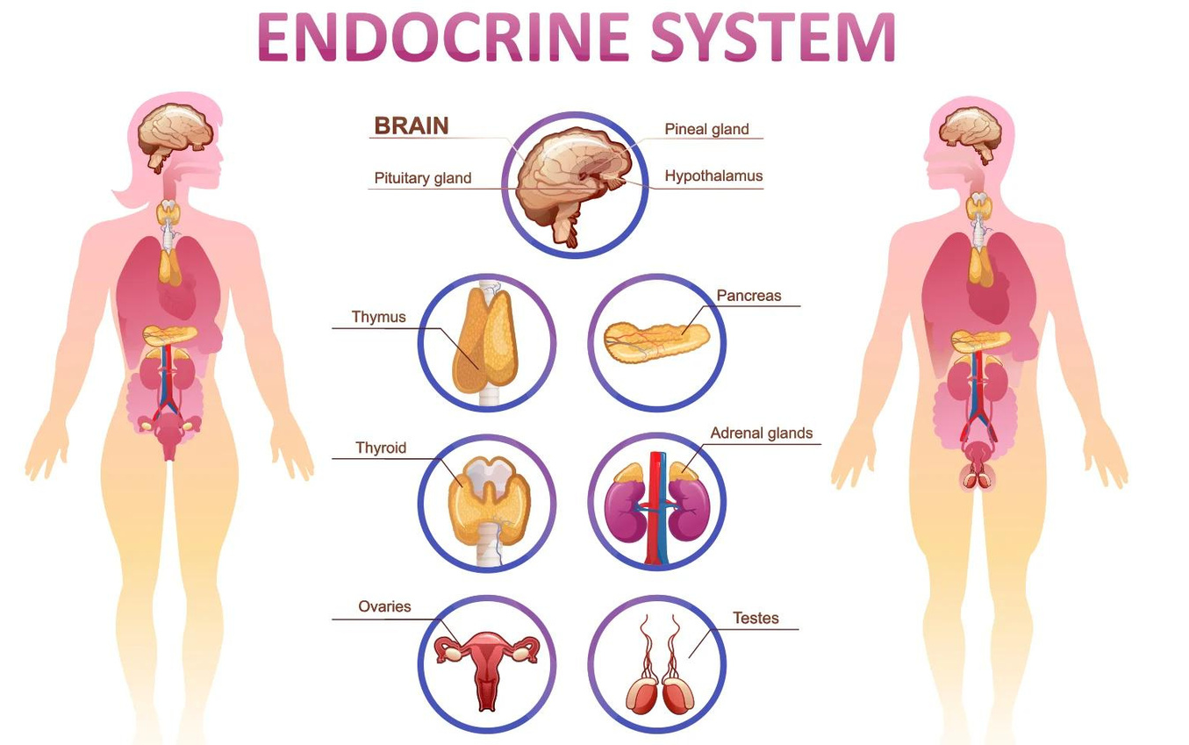
I. CÁC TUYẾN NỘI TIẾT TRONG CƠ THỂ NGƯỜI
Quan sát hình và nêu vị trí, chức năng của các tuyến nội tiết trong cơ thể. Từ đó cho biết hệ nội tiết là gì?
Tuyến yên:
– Kích thích sinh trưởng (GH)
– Điều hoà hình thành và tiết sữa
– Điều hoà hoạt động tuyến giáp (TSH), tuyến thượng thận (ACTH), tuyến sinh dục (FSH, LH)
Tuyến tụy: điều hòa đường huyết
Tuyến trên thận: Điều hòa HA, thể tích máu (aldosterone), điều hóa trao đổi chất và năng lượng (cortisol), chống stress (adr và noradr, cortisol)

Slide 15
I. CÁC TUYẾN NỘI TIẾT TRONG CƠ THỂ NGƯỜI
Quan sát hình và nêu vị trí, chức năng của các tuyến nội tiết trong cơ thể. Từ đó cho biết hệ nội tiết là gì?
Tuyến giáp:
– Điều hoà sinh trưởng, phát triển (T3, T4)
– Tăng cường trao đổi chất, sinh nhiệt (T3, T4).
– Điều hoà calcium máu

Slide 16
I. CÁC TUYẾN NỘI TIẾT TRONG CƠ THỂ NGƯỜI
Quan sát hình và nêu vị trí, chức năng của các tuyến nội tiết trong cơ thể. Từ đó cho biết hệ nội tiết là gì?
Tuyến sinh dục nam: tinh hoàn (testosterone)
Tuyến sinh dục nữ: buồng trứng (estrogen, progesterone)
=> Hình thành đặc điểm sinh dục thứ phát + Kích thích sinh trưởng, phát triển + Điều hòa chu kỳ sinh dục

Slide 17
I. CÁC TUYẾN NỘI TIẾT TRONG CƠ THỂ NGƯỜI
Em hãy giải thích vì sao hoạt động của các hormone tuyến tụy giúp ổn định lượng đường trong máu. Quá trình tiết hormone điều hòa đường huyết bị rối loạn có thể dẫn đến hậu quả gì?
Tuyến tụy tiết hai loại hormone đóng vai trò điều hòa đường huyết là: insulin và glucagon.
- Insulin có vai trò chuyển hóa glucose máu thành glycogen dự trữ ở gan → làm giảm glucose trong máu.
- Glucagon có vai trò giải phóng glycogen và phân giải glycogen thành glucose đi vào máu → làm tăng đường máu.
Quá trình tiết hormone điều hòa đường huyết bị rối loạn có thể dẫn đến rối loạn đường huyết, mắc bệnh tiểu đường, …

Slide 18


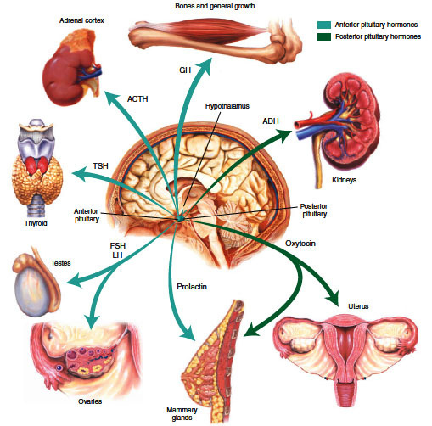

I. CÁC TUYẾN NỘI TIẾT TRONG CƠ THỂ NGƯỜI
Một số tuyến nội tiết trong cơ thể người như tuyến yên, tuyến giáp, tuyến tụy, tuyến trên thận và tuyến sinh dục.
Một số tuyến nội tiết tiết hormone vận chuyển theo đường máu, tác động đến cơ quan đích giúp điều khiển, điều hòa hoạt động của các cơ quan nói riêng và cơ thể nói chung.
Tuyến nội tiết và cơ quan đích

Slide 19
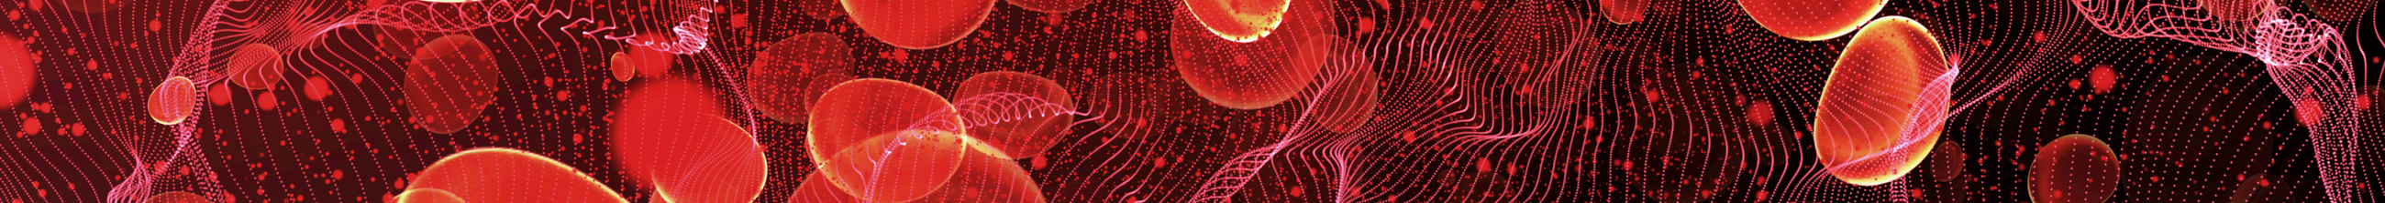

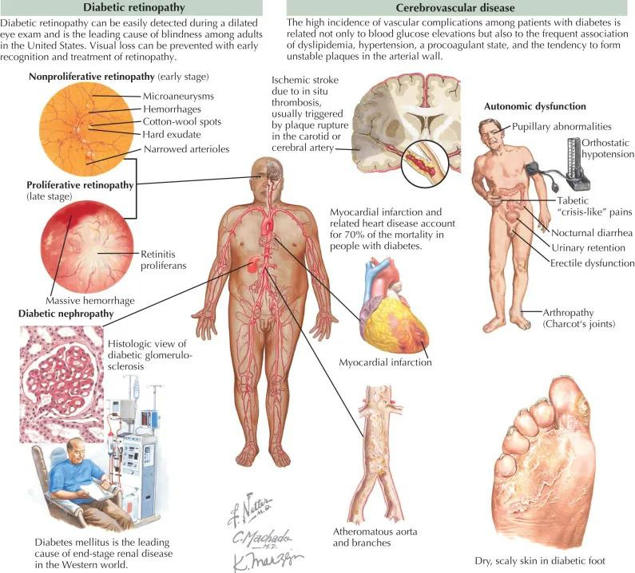
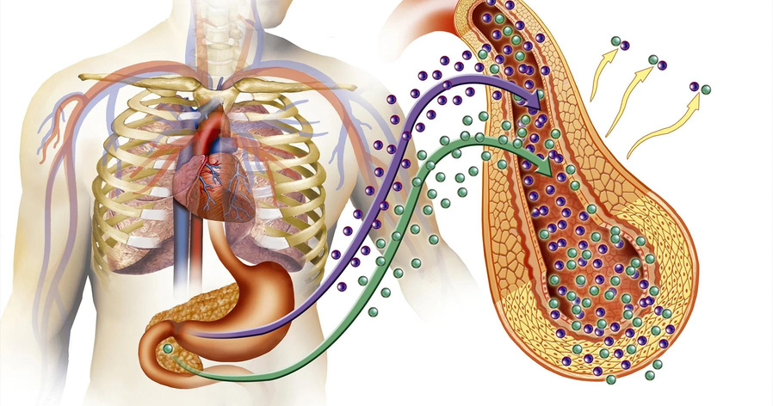


II. MỘT SỐ BỆNH LIÊN QUAN ĐẾN HỆ NỘI TIẾT
Đái tháo đường
(bất thường tuyến tụy)

Slide 20

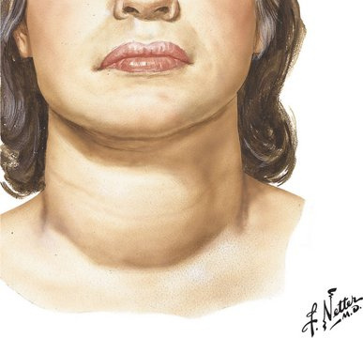
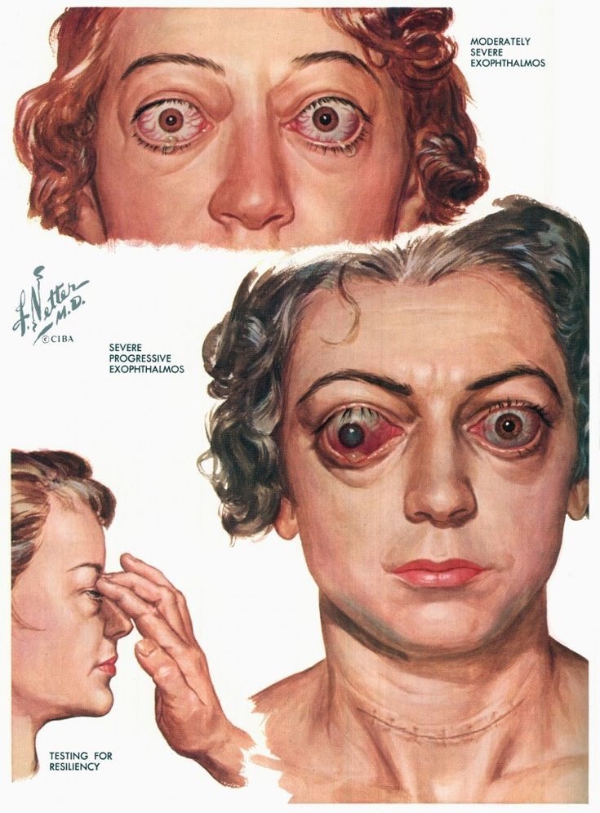

II. MỘT SỐ BỆNH LIÊN QUAN ĐẾN HỆ NỘI TIẾT
Bướu cổ
(bất thường tuyến giáp)

Slide 21
II. MỘT SỐ BỆNH LIÊN QUAN ĐẾN HỆ NỘI TIẾT
Bệnh đái tháo đường và bướu cổ có những biểu hiện nào trên cơ thế?
a) Bệnh đái tháo đường
Biểu hiện của bệnh: ăn nhiều, uống nhiều, đi tiểu nhiều, sụt cân, có thể gây mù loà....
Biện pháp phòng bệnh: nên hạn chế đường, muối trong thức ăn; không nên dùng rượu, bia, nước ngọt có ga; ăn nhiều quả và rau xanh; luyện tập thể dục thể thao thường xuyên, vừa sức.
b) Bệnh bướu cổ do thiếu iodine
Biểu hiện của bệnh bướu cổ: trẻ chậm lớn, trí tuệ chậm phát triển, ở người lớn sẽ dẫn đến trí nhớ giảm sút, hoạt động thần kinh suy giảm, tuyến giáp phì đại nên có bướu ở cổ.

Slide 22
II. MỘT SỐ BỆNH LIÊN QUAN ĐẾN HỆ NỘI TIẾT
Em hãy đề xuất biện pháp phòng chống các bệnh này.
Biện pháp phòng bệnh: bổ sung đầy đủ các nguyên tố vi lượng cho cơ thể, đặc biệt là iodine; không ăn quá nhiều các thực phẩm không có lợi cho tuyến giáp như bắp cải trắng, bắp cải tím; tránh tiếp xúc với các yếu tố độc hại từ môi trường;...

Slide 23



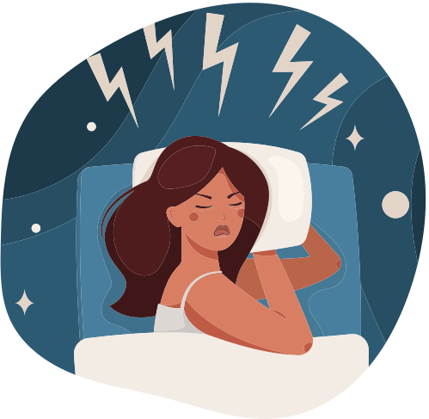



II. MỘT SỐ BỆNH LIÊN QUAN ĐẾN HỆ NỘI TIẾT
Để phòng bệnh về hệ nội tiết, mỗi người cần thực hiện chế độ dinh dưỡng, lối sống lành mạnh như:
. Khẩu phần ăn đầy đủ chất dinh dưỡng cần thiết
. Sử dụng đủ lượng muối iodine
. Hạn chế chất béo, đường
. Luyện tập thể thao thường xuyên
. Đảm bảo giấc ngủ
. Không sử dụng chất kích thích
. Không tự ý dùng thuốc
. Thường xuyên kiểm tra sức khoẻ.

Slide 24
II. MỘT SỐ BỆNH LIÊN QUAN ĐẾN HỆ NỘI TIẾT
Vận dụng hiếu biết về các tuyến nội tiết. Em hãy đề xuất các biện pháp bảo vệ sức khoẻ bản thân và gia đình, nêu tác dụng của các biện pháp đó.
BIỆN PHÁP | TÁC DỤNG
Bổ sung thức ăn có chứa iodine trong khẩu phần ăn | Cung cấp đủ nguyên liệu để tổng hợp hormone tuyến giáp, phòng tránh bệnh bướu cổ
Hạn chế tiêu thụ thức ăn có hàm lượng đường quá cao | Tránh cho tuyến tụy hoạt động quá mức gây suy tụy.
Tiêm vaccine phòng một số bệnh như viêm não Nhật Bản,... | Bảo vệ tuyến yên không bị tổn thương bởi vi khuẩn, virus.
Ngủ đủ giấc | Giúp các cơ quan trong cơ thể (trong đó có các tuyến nội tiết) có thời gian nghỉ ngơi
… | …

Slide 25
II. MỘT SỐ BỆNH LIÊN QUAN ĐẾN HỆ NỘI TIẾT
HS thực hiện điều tra tại địa phương , thu thập dữ liệu hoàn thành bảng 38.1
TÊN BỆNH | SỐ LƯỢNG NGƯỜI MẮC | NGUYÊN NHÂN | BIỆN PHÁP PHÒNG CHỐNG

Slide 26
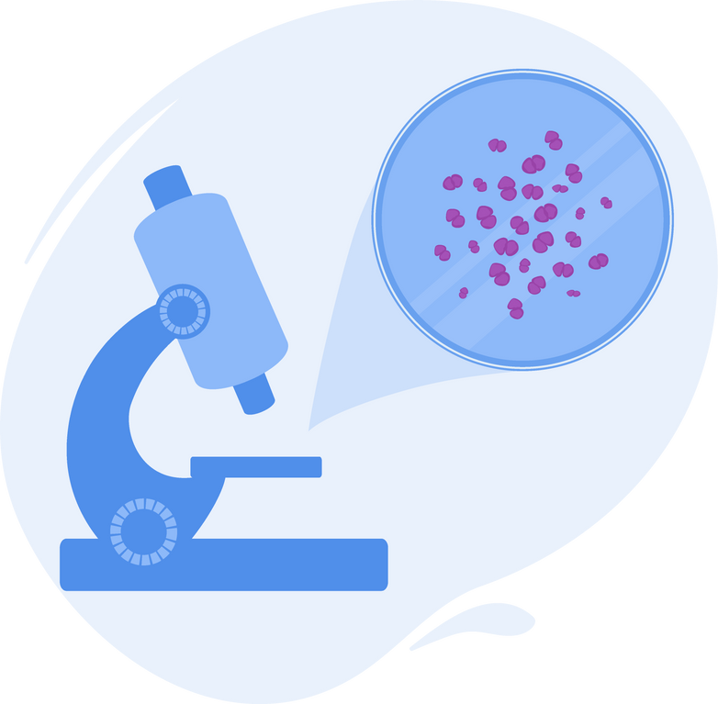
II. MỘT SỐ BỆNH LIÊN QUAN ĐẾN HỆ NỘI TIẾT
Tìm hiểu thêm
Hormone insulin được sử dụng trong điều trị bệnh đái tháo đường hiện nay không phải được tách trực tiếp từ tuyến tụy ở người mà được sản xuất nhờ ứng dụng công nghệ di truyền. Gene tổng hợp insulin từ tế bào người được tách và chuyển sang vi khuẩn E. Coli. Vi khuẩn E. Coli chuyển gene có thể tạo ra một lượng lớn hormone insulin. Bằng cách này, có thể sản xuất hormone insulin số lượng lớn, giá thành rẻ, hỗ trợ chữa trị các bệnh nhân mắc bệnh tiểu đường do thiếu hormone insulin.

Slide 27
Một số tuyến nội tiết trong cơ thể người như tuyến yên, tuyến giáp, tuyến tụy, tuyến trên thận và tuyến sinh dục.
Một số tuyến nội tiết tiết hormone vận chuyển theo đường máu, tác động đến cơ quan đích giúp điều khiển, điều hòa hoạt động của các cơ quan nói riêng và cơ thể nói chung.

